Slide 1
Я ПОМНЮ
К семидесятой годовщине победы в Великой Отечественной Войне

Slide 2
Здравствуйте!
Меня зовут - Зиголенко Александр Александрович. Родился в 2009 году.
В городе Новокуйбышевск, Самарской области.
О Великой Отечественной Войне 1941-1945 годов знаю из рассказов моей прабабушки Зои. Ей 88 лет и она была свидетелем тех событий. А ещё мне интересно слушать рассказы моей бабушки Лены, чей отец служил на фронте, вернулся живым и иногда рассказывал своим детям о событиях прошлых лет.

Slide 3
Я – представитель третьего поколения моей семьи с момента окончания Великой Отечественной Войны.
Поэтому для того, чтобы познакомить Вас с героями военных действий, работниками тыла и с теми, кто помогал восстанавливать разрушенную страну, я предлагаю полистать семейный альбом.

Slide 4
Генеалогическое древо
Зиголенко Александра
Муракова Зоя Григорьевна 1926
Зиголенко Александр Александрович 2009
Зиголенко Александр Александрович 1981
Елизарова Елена Владимировна 1950
Кошкина Светлана Владимировна 1980
Чугунова Татьяна Ивановна 1953
Кошкин Владимир Дмитриевич 1950
Зиголенко Александр Петрович 1951-2003
Чугунов Иван Ефимович 1926-1992
Дворянинова Мария Павловна 1926-2005
Кишкин Дмитрий Павлович 1926-1972
Денисова Антонина Степановна 1908-1981
Елизаров Владимир Прохорович 1906-1985
Зиголенко Пётр Михайлович 1921 - 1997
Назарова Мария Петровна 1928- 2006
Мураков Григорий Гаврилович 1900-1943
Гавердовская Александра Ивановна
Чикайкина Анастасия Владимировна 1904-1987
Елизарова Мария Давыдовна
Елизаров Прохор Никифорович
Назаров Петр Кузьмич 1905-1942
Мулинова Александра Ильнична 1905-1984
Чикайкин Анатолий Васильевич 1919-1942
Чикайкин Василий Григорьевич 1904
Устинья Николаевна
Дворянинов Павел Иванович
Кошкин Павел Иванович
Антонова Александра Ивановна
Денисов Степан Николаевич 1880-1960
Денисова Евдокия г..с. 1955

Slide 5
Мои папа и мама Зиголенко Александр Александрович 1981 г.р. Кошкина Светлана Владимировна 1980 г.р.

Slide 6
Рассмотрим мамину ветку
Кошкина Светлана Владимировна 1980
Чугунова Татьяна Ивановна 1953
Чугунов Иван Ефимович
1926-1992
Муракова Зоя Григорьевна 1926
Кошкин Владимир Дмитриевич 1950
Кошкин Павел Иванович
Мураков Григорий Гаврилович
1900-1943
Чикайкина Анастасия Владимировна 1904-1987
Чикайкин Анатолий Васильевич
1919-1942
Чикайкин Василий Григорьевич 1904
Чикайкина Устинья Николаевна
Дворянинова Мария Павловна 1926-2005
Кошкин Дмитрий Павлович
1926 -1972
Антонова Александра Ивановна
Дворянинов Павел Иванович
Гавердонская Александра Ивановна

Slide 7
Бабушка и дедушка по маминой линии
Кошкин Владимир Дмитриевич 1950 г.р.
Чугунова Татьяна Ивановна 1953 г.р.

Slide 8
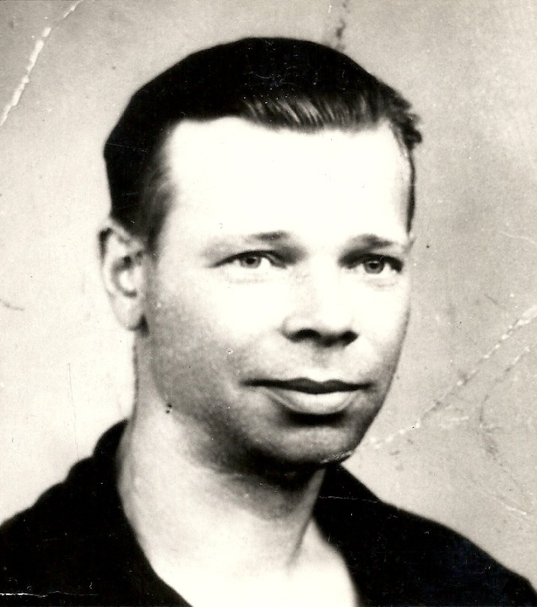
Прадедушка Дмитрий и прабабушка Маша
Кошкин Дмитрий Павлович 1926-1972
Дворянинова Мария Павловна
1926-2005

Slide 9
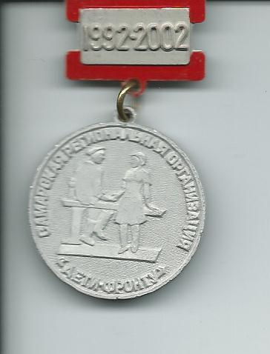
Мои прабабушка Зоя и прадедушка Иван
Оба 1926 года рождения.
Им было по 15 лет, когда началась война.
На фронте не были, работали в тылу наравне со взрослыми. Многое испытали и голод, и горечь утраты, но остались добрыми, жизнерадостными и трудолюбивыми людьми.
Позже Зое Григорьевне была награждена орденом «Дети- фронту», так как в 1942 году работала на торфяных болотах в должности носильщик торфа.
Теперь она приравнена к категории ветераны ВОВ.

Slide 10
Прабабуля Зоя награждена юбилейными медалями победы в Великой Отечественной Войне. Ей вручен памятный знак о военном параде 7 ноября 1941 года. Также моя прабабушка является ударником коммунистического труда 1971 года, победителем социалистического соревнования 1973 и 1974 года.

Slide 11
Мои прапрадедушка и прапрабабушка по маминой линии родители прабабушки Зои
Мураков Григорий Гаврилович 1900- 1943 (в центре)
Чикайкина Анастасия Владимировна 1904-1987

Slide 12
Прапрадед был мобилизован в 1941 году. Сохранились письма с фронта. Так как Григорий Гаврилович родился в селе Степановка, Ульяновской области, его речь смешанная чувашско-русская. На письмах видна печать цензуры, поэтому не всё доходило до адресатов.

Slide 13
Последнее письмо на русском языке. Прапрадед сообщает новый адрес в Ленинграде, о том, что находится на отдыхе после легкого ранения, о том, что немец рядом «война, наше дело воевать»
Письмо датировано 2 августа.
На следующий день он погиб.

Slide 14
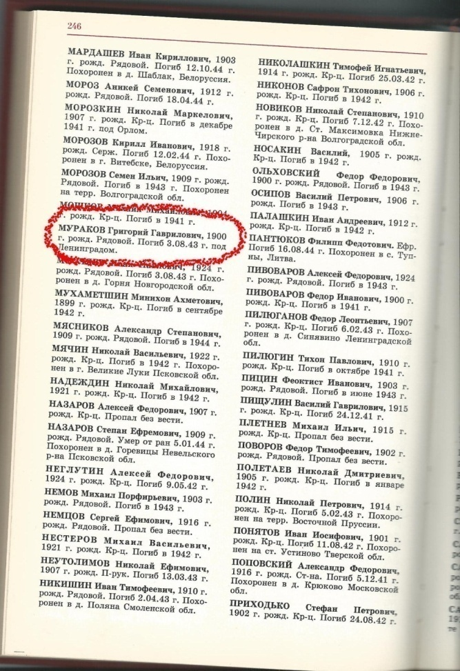
Том 21 Самара 1996
На 246 странице указаны данные моего прапрадеда Григория.

Slide 15
Чикайкин Анатолий Васильевич брат моей прапрабабушки Насти
Родился в 1919 году
Ульяновская область Барышский район село Алинино.
В 1939 году призвали в армию на срочную службу. От- туда ушёл на фронт, домой больше не вернулся.
Погиб в 1942 году.

Slide 16
В нашей семье, по маминой линии, многие мужчины выбрали военную профессию.
Мураков Александр Григорьевич, младший брат прабабушки Зои, сын погибшего на войне Муракова Григория Гавриловича – моего прапрадедушки.

Slide 17
Папина ветка
Зиголенко Александр Александрович 1981
Зиголенко Александр Петрович
1951-2003
Зиголенко Петр Михайлович
1921- 1997
Назарова Мария Петровна
1928- 2006
Елизарова Елена Владимировна 1950
Елизаров Владимир Прохорович 1906-1906
Денисова Антонина Степановна 1908-1981
Елизаров Прохор Никифорович
Елизарова Мария Давыдовна
Мулинова Александра Ильинична
1905-1984
Назаров Петр Кузьмич 1905-1942
Денисов Степан Николаевич 1880-1960
Денисова Евдокия г.с. 1955

Slide 18
Дедушка Саша и бабушка Лена по папиной линии
Елизарова Елена
Владимировна
1950
Зиголенко Александр
Петрович
1951-2003

Slide 19
Прадедушка и прабабушка
Зиголенко Перт Михайлович 1921-1997
Назарова Мария Петровна 1928-2006

Slide 20
Мария Петровна на фронте не была, но имеет такие награды, как: - За доблестный труд в Великой Отечественной Войне 1941-1945 годов; - Участнику трудового фронта; -Ветеран труда; - Юбилейные ко дню победы в Великой Отечественной Войне.

Slide 21
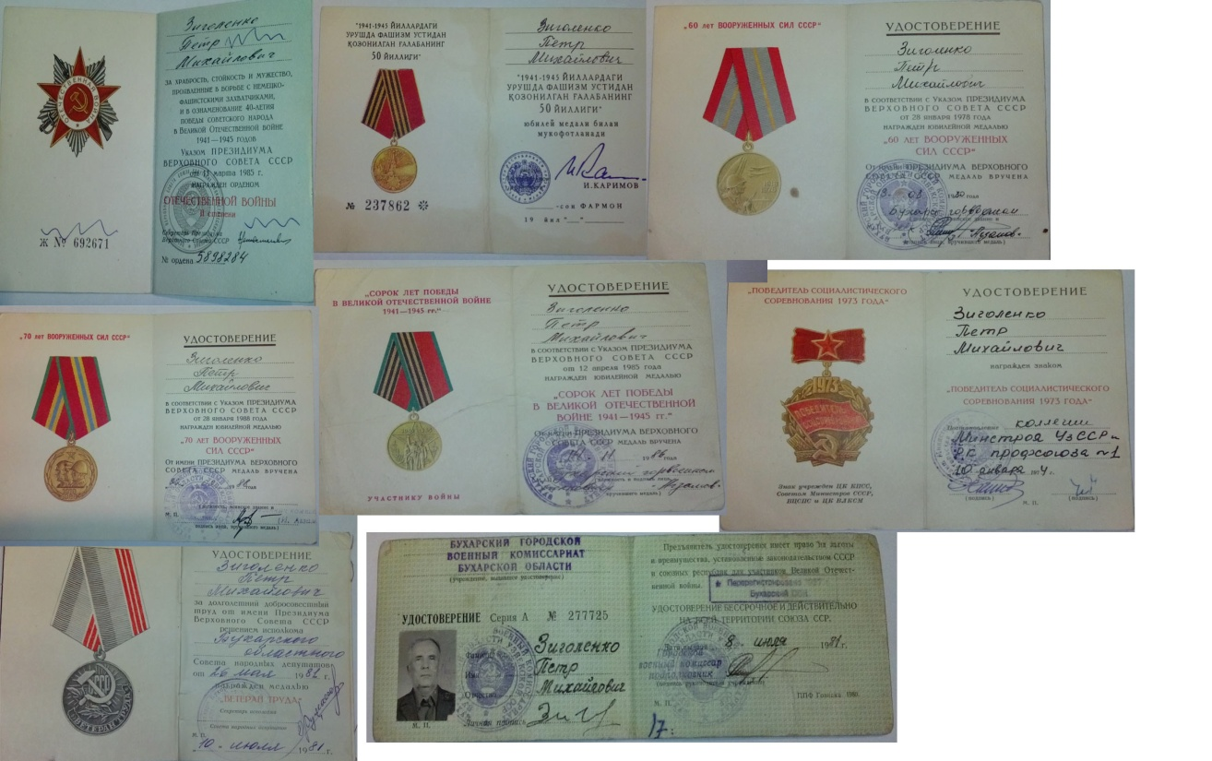
Участник ВОВ. Был призван в 1940 году, затем переведён в действующую армию и отправлен на фронт. Рядовой. Служил радиотелеграфистом 12 артиллерийского полка. Дошёл до Берлина. Имел ранение. Демобилизован в 1946 году. Награждён орденом Отечественной войны II степени. Ветеран труда. Победитель социалистического соревнования 1973 года.
Прадед Зиголенко Петр Михайлович, родился 09.04.1921 года в Казахстане.

Slide 22
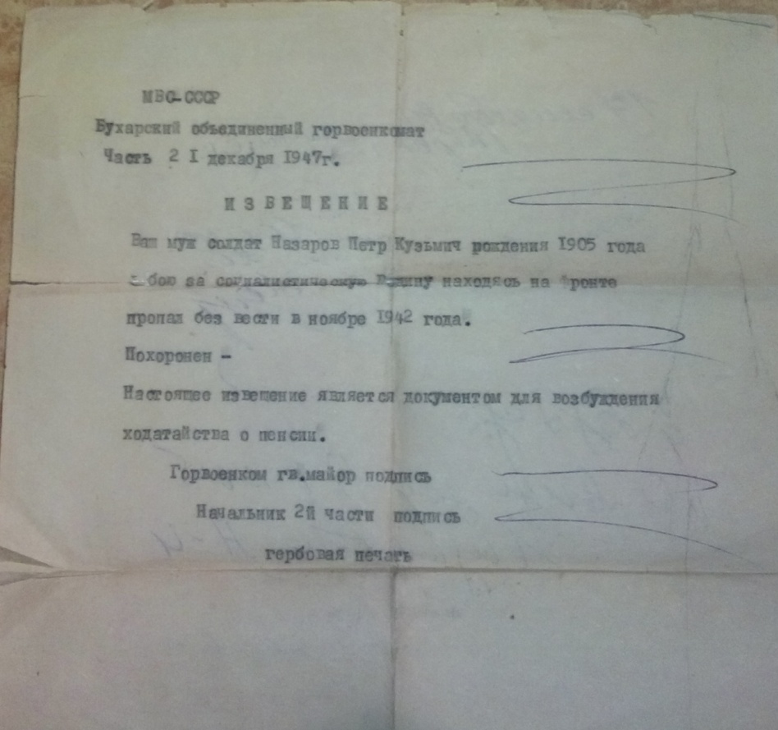
Прапрабабушка Саша.
Вдова пропавшего без вести Назарова Петра Кузьмича 1905 г.р.

Slide 23
Прадедушка Владимир и прабабушка Антонина по папиной линии
Елизаров Владимир Прохорович 1906
Денисова Антонина Степановна 1908

Slide 24
Елизаров Владимир Прохорович был призван по мобилизации 01.07.1941 в 182 артиллерийский полк. Был ранен под г. Старые Руссы 31.08.1941 на северо-западном фронте. Уволен в запас. О войне говорить не любил. Отвечал, что был между жизнью и смертью. Одно из воспоминаний: Был ожесточенный бой под Старыми Руссами. Много солдат погибло. Владимир Прохорович был ранен в левую руку и ногу. Впереди немцы, сзади трупы сослуживцев. Приятель предложил сдаться немцам в плен ради сохранения жизни. Владимир Прохорович отказался, его подобрали санитары и отправили в госпилать города Бор, Горьковской области, а приятель ушёл к немцам и больше о его судьбе ничего не известно.

Slide 25
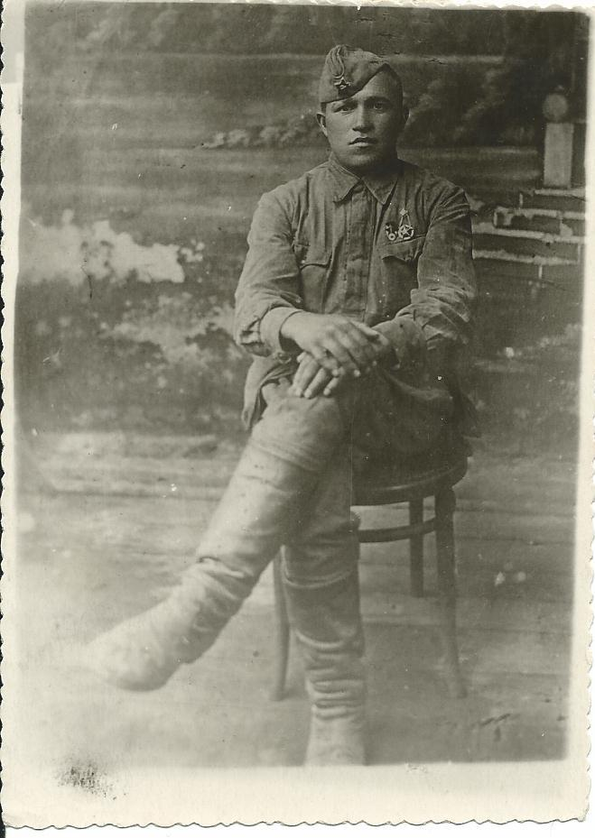
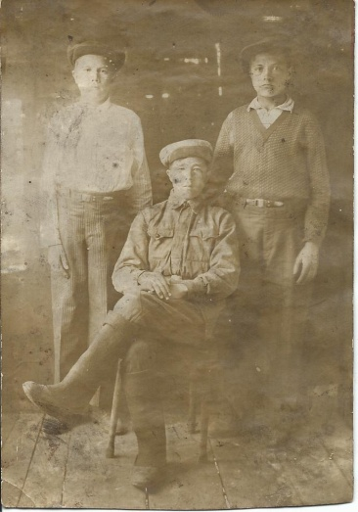
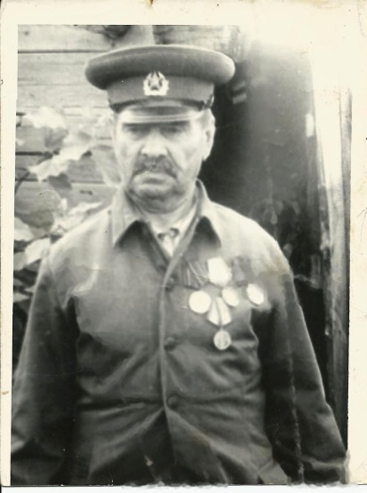
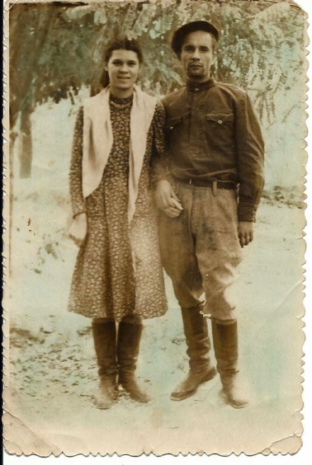
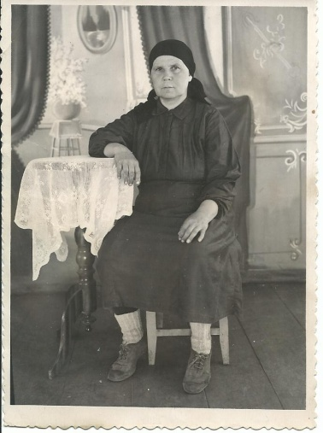
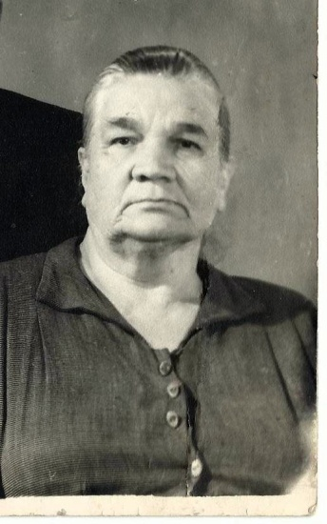
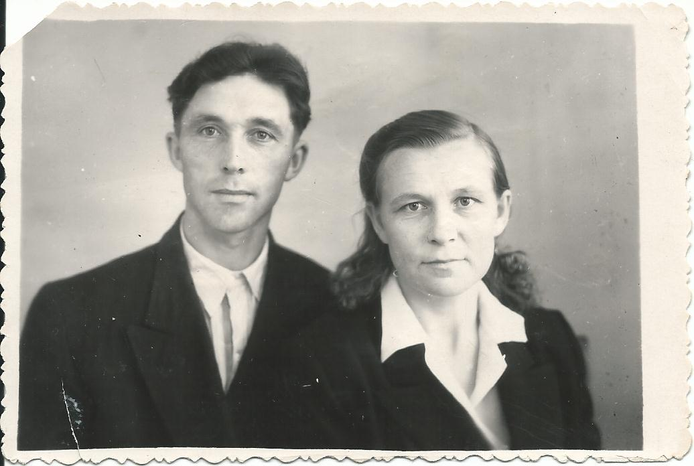
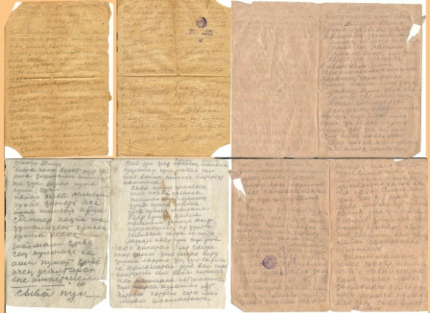
Проходит время… На полях сражений вырастают леса, на месте сожженных сел возвышаются города. Всё меньше становиться свидетелей того времени. Но остаётся ВЕЧНАЯ ПАМЯТЬ, ВЕЧНАЯ СЛАВА, ВЕЧНАЯ БДАГОДАРНОСТЬ защитникам Отечества: ГЕРОЯМ ВОНЫ и ТРУЖЕНИКАМ ТЫЛА.
Я ПОМНЮ!!!

